Slide 1
末世的見證人

Slide 2
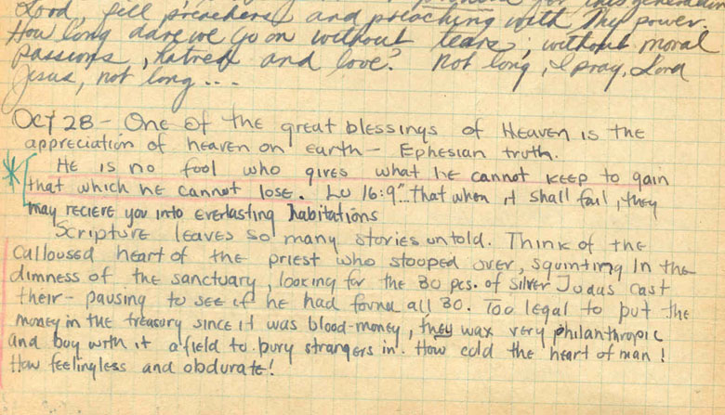
“He is no fool who gives what he cannot keep
to gain what he cannot lose.”
Jim Elliot

Slide 3
1:2 約翰便將神的道和耶穌基督的見證，凡自己所看見的都證明出來。 3 念這書上預言的和那些聽見又遵守其中所記載的，都是有福的，因為日期近了。
1:5 那誠實作見證的、從死裡首先復活、為世上君王元首的耶穌基督，有恩惠、平安歸與你們！他愛我們，用自己的血使我們脫離罪惡

Slide 4
1:9 我約翰就是你們的弟兄，和你們在耶穌的患難、國度、忍耐裡一同有分，為神的道，並為給耶穌作的見證
2:13 我知道你的居所，就是有撒但座位之處；當我忠心的見證人安提帕在你們中間、撒但所住的地方被殺之時，你還堅守我的名，沒有棄絕我的道。

Slide 5
3:10 你既遵守我忍耐的道，我必在普天下人受試煉的時候，保守你免去你的試煉。
6:9 揭開第五印的時候，我看見在祭壇底下，有為神的道、並為作見證被殺之人的靈魂，

Slide 6
1. 為主作見證的要面對苦難，但主必保守（1-3）

Slide 7
撒迦利亞書 2
1 我又舉目觀看，見一人手拿準繩。2 我說：「你往那裡去？」
他對我說：「要去量耶路撒冷，看有多寬多長。」
3 與我說話的天使去的時候，又有一位天使迎著他來，4 對他說：「你跑去告訴那少年人說，耶路撒冷必有人居住，好像無城牆的鄉村，因為人民和牲畜甚多。5 耶和華說：我要作耶路撒冷四圍的火城，並要作其中的榮耀。」

Slide 8
啟示錄 21
17又量了城牆，按著人的尺寸，就是天使的尺寸，共有一百四十四肘...22 我未見城內有殿，因主神全能者和羔羊為城的殿。 23 那城內又不用日月光照；因有神的榮耀光照，又有羔羊為城的燈。 」

Slide 9
1. 為主作見證的要面對苦難，但主必保守（1-3）

Slide 10
1. 為主作見證的要面對苦難，但主必保守（1-3）
2. 為主作見證的乃靠神的勢力，忠心至死的見證主（4-7）

Slide 11
撒迦利亞書 4
「2 他問我說：「你看見了什麼？」我說：「我看見了一個純金的燈臺，頂上有盞燈，燈臺上有七盞燈，每盞有七個管子。 3 旁邊有兩棵橄欖樹，一棵在燈盞的右邊，一棵在燈盞的左邊。」
6 他對我說：「這是耶和華指示所羅巴伯的。萬軍之耶和華說：不是倚靠勢力，不是倚靠才能，乃是倚靠我的靈方能成事。 7 大山哪，你算什麼呢？在所羅巴伯面前，你必成為平地。他必搬出一塊石頭，安在殿頂上。人且大聲歡呼說：『願恩惠恩惠歸與這殿！』」

Slide 12
1. 為主作見證的要面對苦難，但主必保守（1-3）
2. 為主作見證的乃靠神的勢力，忠心至死的見證主（4-7）

Slide 13
1. 為主作見證的要面對苦難，但主必保守（1-3）
2. 為主作見證的乃靠神的勢力，忠心至死的見證主（4-7）
3. 為主作見證的，他們的犧牲沒有白費，乃是叫人歸榮耀給神（8-13）

Slide 14


Slide 16
要忠心
從榮耀使命我們今要出發，
有如天國所遣使者，
我們奉差遣傳揚救主慈祥，
在全世界每個角落！

Slide 17
要忠心
奉派去拯救 黑暗中憂傷者，
解除罪惡中苦痛~
哦這是如此神聖嚴肅託付，
我怎能不為主盡忠。

Slide 18
要忠心
要忠心，忠心！
讓此聲四面迴響
忠心，要忠心！
忠於你的榮耀王！

Slide 19
要忠心
要忠心，忠心！
縱然伴侶都失敗
無論何景況，
必站主一旁，
愿主常見你忠心！

Slide 20
要忠心
從榮耀使命我們今要出發，
有如天國所遣使者，
我們奉差遣傳揚救主慈祥，
在全世界每個角落！

Slide 21
要忠心
奉派去拯救 黑暗中憂傷者，
解除罪惡中苦痛~
哦這是如此神聖嚴肅託付，
我怎能不為主盡忠。

Slide 22
要忠心
要忠心，忠心！
讓此聲四面迴響
忠心，要忠心！
忠於你的榮耀王！

Slide 23
要忠心
要忠心，忠心！
縱然伴侶都失敗
無論何景況，
必站主一旁，
愿主常見你忠心！

Slide 24
興起為耶穌
興起！興起！為耶穌！
十架忠勇精兵。
高舉基督君王旗，
莫損我主威名。
1

Slide 25
興起為耶穌
得勝，不斷的得勝！
因主統領全軍~
直到仇敵都滅去，
唯主基督是君！
1

Slide 26
興起為耶穌
興起！興起！為耶穌！
遵從號角軍令。
今天是主榮耀日，
快向敵陣進軍！
2

Slide 27
興起為耶穌
同心服役主旗下！
勇抗仇敵萬千~
危險時膽量更壯，
力量必大增添！
2

Slide 28
興起為耶穌
興起！興起！為耶穌！
只靠救主大能。
血氣之勇難依靠，
己力不能得勝。
3

Slide 29
興起為耶穌
穿上福音的盔甲！
虔誠禱告驚醒~
危險重任不畏懼，
靠主必能得勝！
3

Slide 30
興起為耶穌
興起！興起！為耶穌！
征戰不會長久。
今日雖有干戈聲，
明日高唱凱歌。
4

Slide 31
興起為耶穌
忠心奮勇得勝者，
必得生命冠冕~
並與榮耀大君王，
掌權直到永遠！
4

